Slide 1



Slide 2

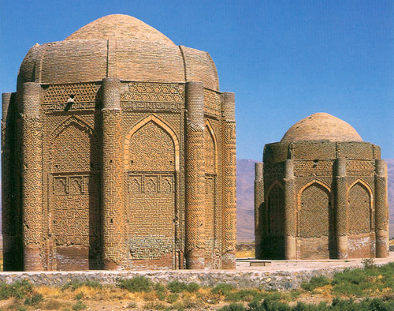
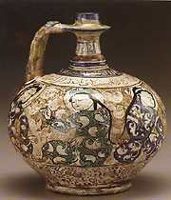
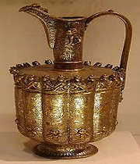
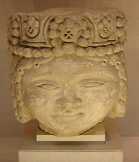
درس 14: میراث فرهنگی ایران در عصر سلجوقی

Slide 3


از میان سه سلسلۀ ترک تبار که بر ایران حکومت کردند، سلجوقیان اهمیت بیشتری داشتند. زیرا:
به سبب تأثیری که در تحولات ایران و سایر سرزمین های اسلامی داشتند.
به سبب وسعت قلمروشان

Slide 4

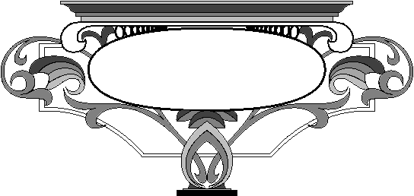
تشکیلات حکومت
برگرفته از تشکیلات به جای مانده از سامانیان و غزنویان
برگرفته از نظام اداری و حکومتی ایران باستان

Slide 5

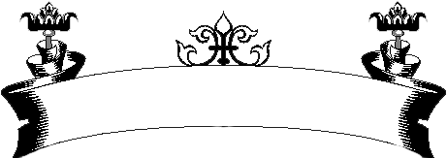


سلاطین
در رأس حکومت سلجوقی، سلطان قرار داشت.
بیشتر ریاست معنوی و دینی
خلیفه
قدرت سیاسی و نظامی
سلاطین
سلاطین سعی می کردند برای مشروعیت بخشیدن به حکومت خود و جلب نظر مردم، خود را مطیع و پشتیبان دستگاه خلافت نشان دهند.

Slide 6

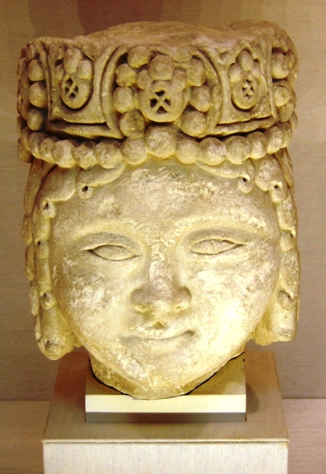
سردیس شاهزادۀ سلجوقی
اگرچه شاهان در امور مختلف با وزرا مشورت می کردند اما رأی و نظر آنها مافوق همه بود.
ظلم و خودکامگی سلاطین در حکومت و مجازات سخت منتقدان و مخالفان خود
سلاطین زندگی پرتجملی داشتند و صاحب املاک و ثروت زیادی بودند.

Slide 7


وزیران
از مهمترین مقام های عهد سلجوقی
حکومت سلجوقی قدرت و عظمت خود را با سیاست و کفایت وزیران ایرانی به دست آورده بود.
سلجوقیان، مردمانی گله دار و بیابان گرد بودند که با زور شمشیر، امور سیاسی و نظامی را در اختیار گرفتند. آنها از شهرنشینی و کشورداری بی خبر بودند.
برای ادارۀ قلمرو پهناور خود ناگزیر شدند از وزیران ایرانی استفاده کنند.

Slide 8





«عمیدالملک کُندری» وزیر سلطان طغرل نقشی مؤثر در موفقیت های این سلطان داشت.
«خواجه نظام الملک» وزیر آلب ارسلان و ملکشاه نیز چنان قدرت و نفوذی داشت که کمتر کاری بدون صلاحدید و مشورت او انجام می گرفت.
نقش وزیران
درنتیجه تدبیر و مدیریت آنها، اوضاع اقتصادی و فرهنگی بهتر شد.
کشاورزی، بازرگانی، صنعت، هنر و معماری رشد زیادی کرد.
تنظیم رابطه سلطان با خلیفه و دیگر فرمانروایان بود.

Slide 9

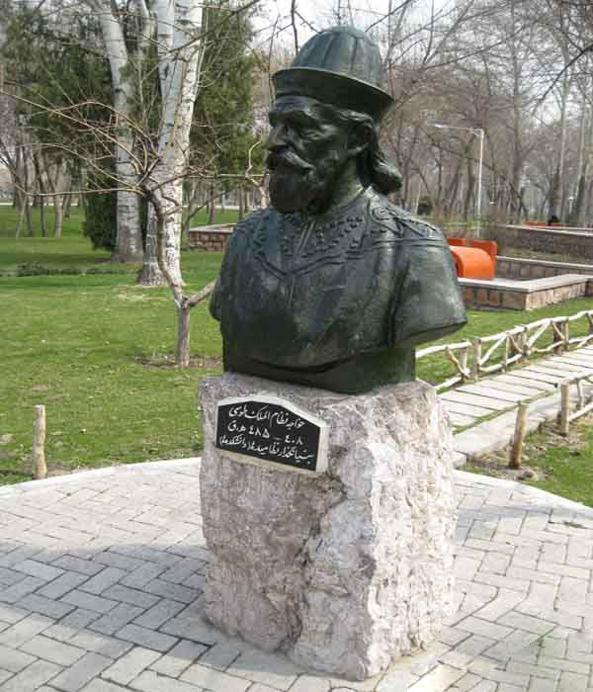
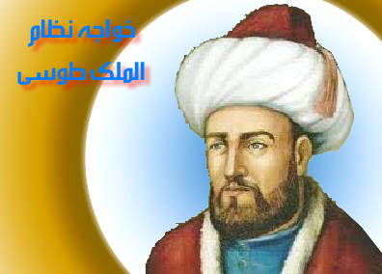
خواجه نظام الملک
وزیر آلب ارسلان و ملکشاه

Slide 10
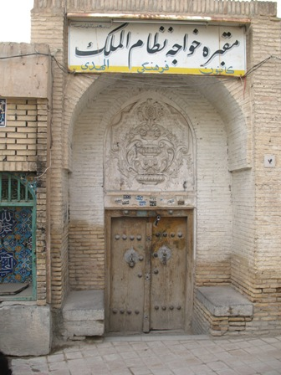
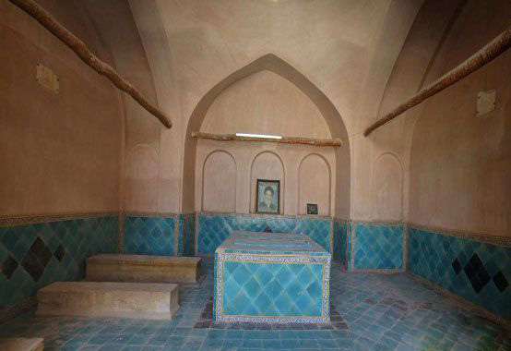
آرامگاه خواجه نظام الملک
محله دارالبطیخ اصفهان

Slide 11
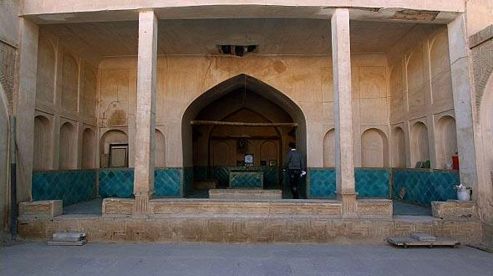
آرامگاه خواجه نظام الملک

Slide 12




دیوان ها
امور کشوری یعنی کارهای اداری، مالی، فرهنگی و مذهبی در تشکیلاتی که آنها را دیوان می نامیدند، انجام می شد.
در هر دیوان تعدادی از افراد زیر نظر رئیس دیوان، کار می کردند.
تمامی دیوان ها و کارکنان آنها تحت ریاست و نظارت وزیر قرار داشتند.
مهمترین دیوان های عصر سلجوقی عبارت بودند از:

Slide 13





دیوان استیفا
به امور مالی حکومت رسیدگی می کرد و مسئولیت محاسبه و دریافت مالیات ها را به عهده داشت..
دیوان رَسایل یا طُغرا
که وظیفه آن دریافت، ارسال و ثبت نامه ها و فرمان های حکومتی بود.
دیوان اِشراف
مسئولیت بازرسی و نظارت بر عملکرد وزیران، حاکمان ولایات، فرماندهان سپاه و کارکنان دیوان ها را عهده دار بود.
دیوان عَرْضْ
به وضع نظامیان رسیدگی می کرد و مسئولیت تهیه و تأمین تدارکات و تجهیزات نظامی را به عهده داشت. آمار نظامیان در این دیوان ثبت می شد.

Slide 14
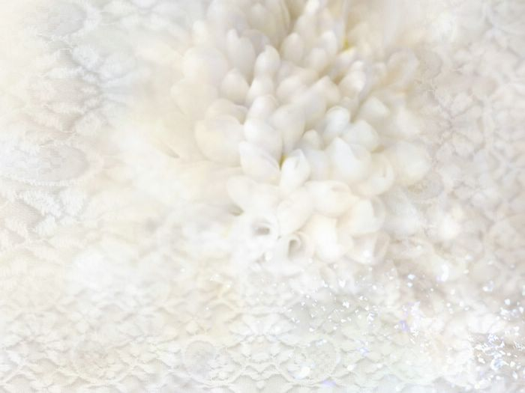







هر کدام ازدیوان های دورۀ سلجوقی به کدام یک از موارد مشابه امروزی مربوط است؟
سازمان امور اقتصادی و مالیاتی
دیوان عَرْضْ
وزارت دفاع و پشتیبانی نیروهای مسلح
دیوان اِشراف
وزارت کشور
سازمان بازرسی کل کشور
دیوان استیفا

Slide 15




میراث فرهنگی و تمدنی
به طور کلی دورۀ سلجوقیان از نظر گسترش دانش و هنر و ادب از دوره های برجستۀ تاریخ ایران محسوب می شود.
پس از ورود اسلام به ایران، کلاس های درس نخست در مساجد تشکیل می شد.
مدارس نظامیه
رفته رفته در برخی از شهرها مدرسه هایی ایجاد شد.
در دوران فرمانروایی سلجوقیان مدارس زیادی در ایران به وجود آمد.

Slide 16



خواجه نظام الملک مدارسی در شهرهای مختلف بنیان گذاشت که همگی آنها نظامیه خوانده می شدند.
مهمترین آنها نظامیه های نیشابور، اصفهان و بغداد بودند.
او اموال و املاک زیادی را وقف این مدارس کرد.
به مدرسان، مدیران و کارکنان نظامیه ها، حقوق پرداخت می شد.
ویژگی های
مدارس
نظامیه
این مدارس، مقررات خاصی داشتند.
استادان و شاگردان با دقت خاصی گزینش می شدند.
رقابت شدید برای رسیدن به مقام استادی در این مدارس.

Slide 17

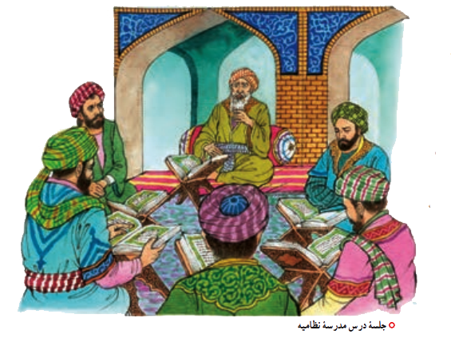

Slide 18


امام محمدغزالی، عالم بزرگ ایرانی از استادان نظامیه بود.
همچنین سعدی، شاعر معروف نیز از دانش آموختگان مدارس نظامیه بود.
سایر وزیران و دیگر شخصیت های سیاسی و مذهبی نیز اقدام به تأسیس مدرسه کردند، به گونه ای که بیشتر شهرهای ایران دارای مدرسه شدند.
در آن زمان در شهرهای خراسان بیش از سایر مناطق ایران مدرسه وجود داشت.
در آستانه هجوم مغول ها، خراسان بزرگ ترین مرکز علمی، ادبی و مذهبی ایران بود.

Slide 19


گسترش زبان و ادب فارسی
توجه و حمایت از زبان و ادب فارسی در دوران غزنویان، سلجوقیان و خوارزمشاهیان
لشکرکشی های محمود غزنوی و جانشینانش به هندوستان، موجب رواج زبان فارسی در آن دیار شد.
سلجوقیان نیز با توسعه قلمرو خود به سمت غرب، زبان فارسی را در آسیای صغیر رواج دادند.
در ابتدای دورۀ سلجوقی، نامه ها و فرمان های حکومتی و دفترهای دیوانی از عربی به فارسی تغییر کرد.

Slide 20

رواج زبان ترکی
در قرن های پنجم و ششم هجری، زبان ترکی که زبان فرمانروایان بود، نیز در ایران رواج پیدا کرد و برخی از واژه های آن به زبان فارسی راه یافت.

Slide 21


رونق و توسعۀ شهرها و معماری
در دورۀ سلجوقی به سبب آرامش و رونق بازرگانی، شهر و شهرنشینی گسترش یافت.
ری، نیشابور و اصفهان که پایتخت های سلجوقیان بودند از شهرهای مهم و آباد آن دوره محسوب می شدند.
معماران ایرانی در دورۀ سلجوقیان، بناهای زیبایی در ایران ساختند و معماری به اوج شکوفایی خود رسید.

Slide 22

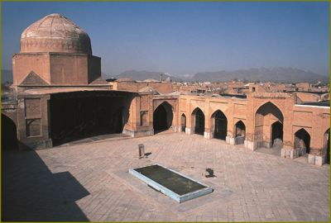
در ساختن مساجد ایرانی، ابتکار خاصی به کار رفت و حیاط و چهار ایوان اطراف آن معمول گردید.
مسجد جامع گلپایگان

Slide 23

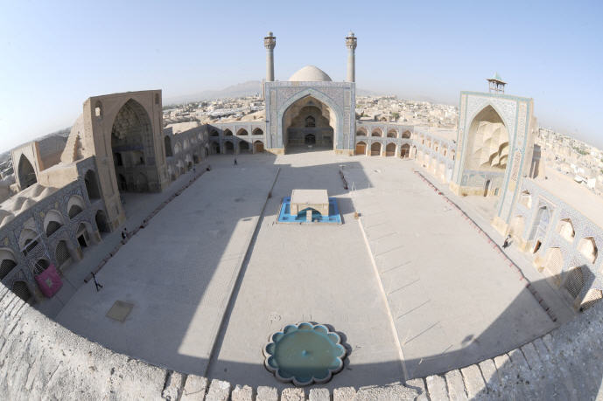
مسجد جامع اصفهان

Slide 24

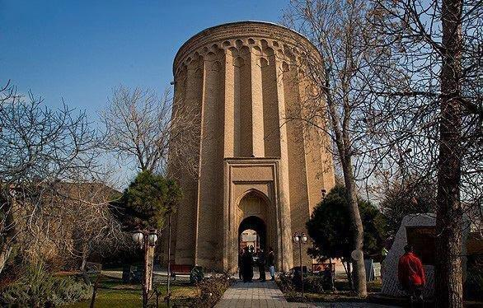
در ساختن انواع گنبدها، برج ها و مناره ها، کاروانسراها و مدارس نیز الگوهای جدیدی در معماری به کار گرفته شد.
برج طغرل
شهر ری

Slide 25
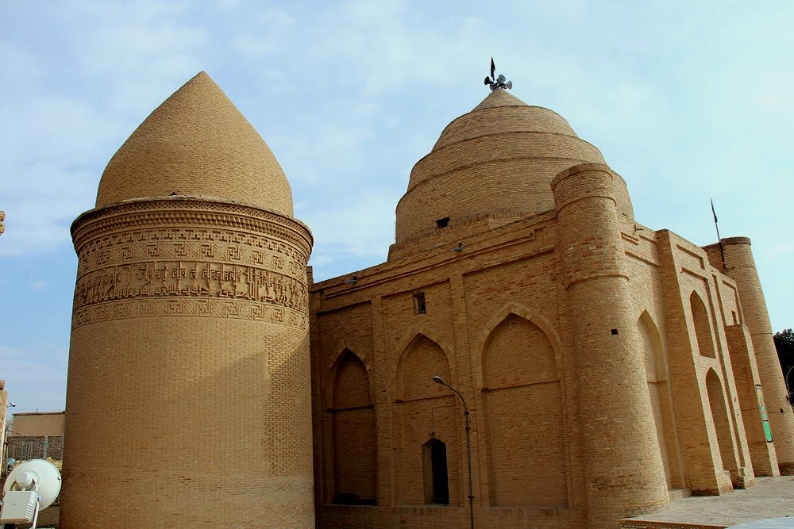

گنبد چهل دختران
دامغان

Slide 26

برج های خرقان در شهرستان آوج در استان قزوین

Slide 27

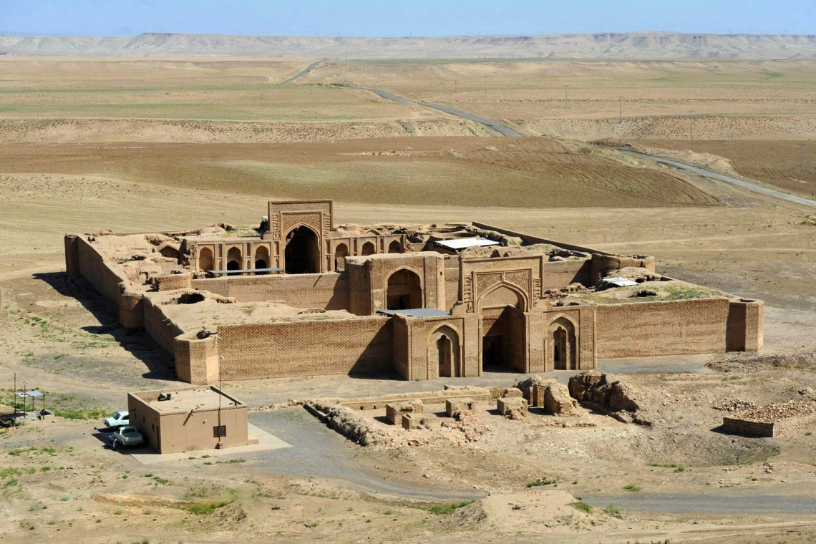
کاروانسرای شرف
درنزدیکی سرخس (استان خراسان رضوی)

Slide 28

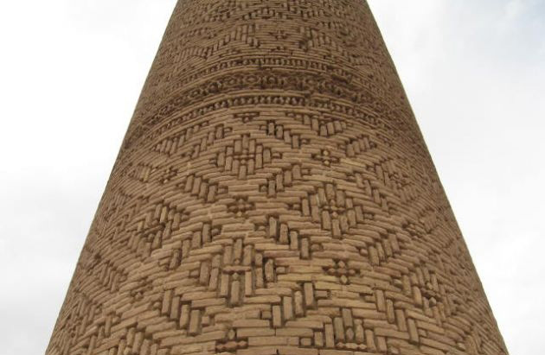
در قرن های پنجم تا هفتم هجری، «آجرکاری» و «کاشی کاری» در بناها به اوج زیبایی و شکوفایی رسید.
آجرکاری میل خسروگرد

Slide 29
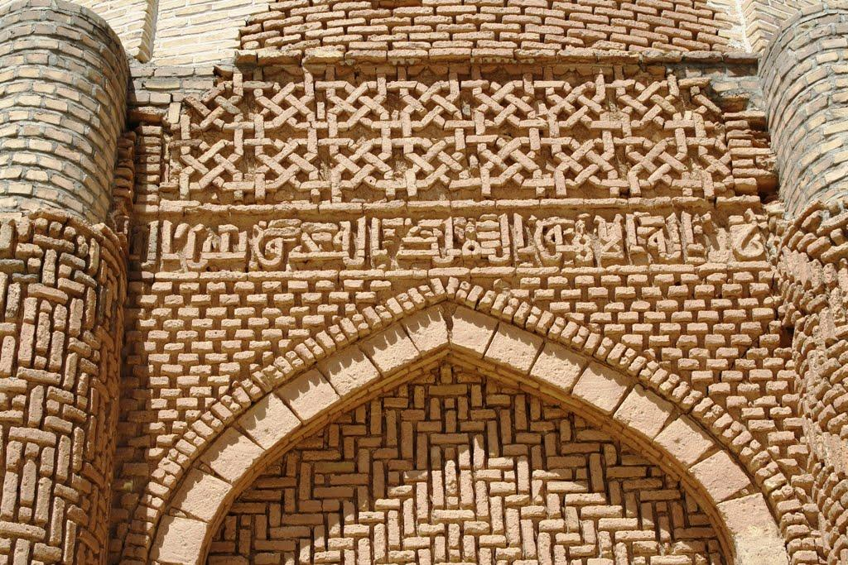

آجرکاری
برج های خرقان

Slide 30
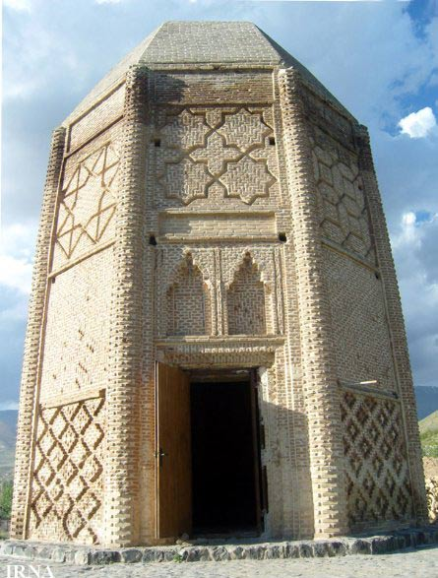
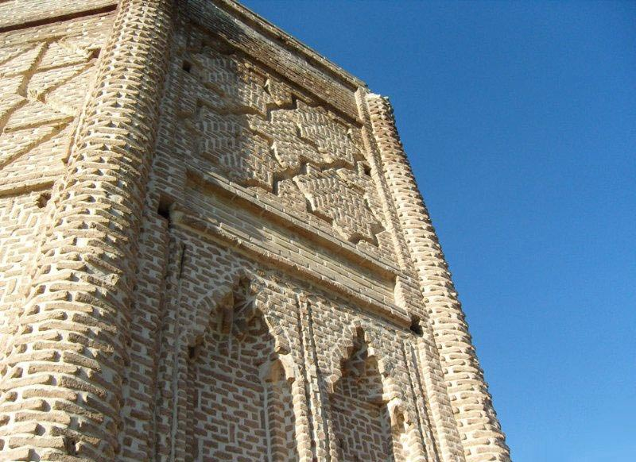

آجرکاری برج شبلی ( دماوند)

Slide 31


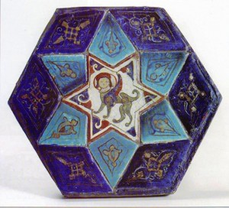
کاشی کاری از ابتکارات مهم معماران ایرانی برای تزیین بناها بود.
کاشی کاری دوره سلجوقی:
در دوره سلجوقیان تولید کاشی توسعه خیره کننده ای یافت. مرکز اصلی تولید شهر کاشان بود. تکنیک استفاده از لعاب تک رنگ ادامه سنت های پیشین بود اما در دوران حکومت سلجوقیان برگسترده لعاب های رنگ شده رنگ کرم وآبی فیروزه ای و آبی لاجوردی – کبالتی نیز افزوده گشت. كاشی های سلجوقی به شكل ستاره یا صلیب بودند و بهترین نمونه آنها را می توان در گنبدخانه حرم امام رضا(ع) در شهر مشهد تماشا كرد.

Slide 32
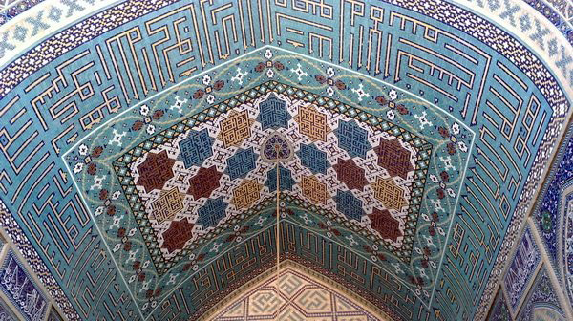
کاشی کاری گنبدخانه حرم امام رضا (ع)

Slide 33


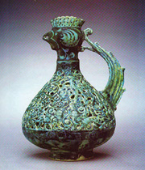
ساختن ظروف سفالین لعاب دار و بدون لعاب و ظروف زرین فام یا طلایی که با نقش و نگارهای مختلف تزیین شده، از جلوه های مهم هنر دورۀ سلجوقی بود.
ابریق (تُنگ) سفالی :
این ابریق که به صورت دوجداره ساخته شده ، ساخت شهر گرگان است و اکنون در "انستیتو هنر دیترویت" امریکا نگهداری می شود. دهانه ی این ظرف به شکل سرِ خروس ساخته شده و پوسته مشبک آن با لعاب فیروزه ای و نقوش ابوالهول و غزال تزئین شده است.

Slide 34

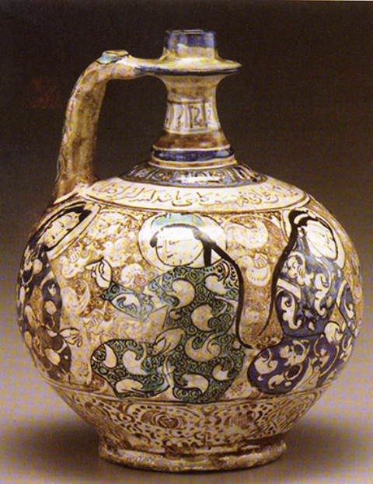
آبخوری سفالی:
در این ظرف آبخوری ، هنرمند از نقوش درباریان برای تزئین ظرف بهره گرفته است. نوع پوشش و البسه و آرایش مو در آن زمان را می توان با دقت در جزئیات این ظرف حدس زد. تکنیک استفاده شده برای نقاشی روی این ظرف، نقاشی رولعابی به شیوه مینایی است. آبخوری حاضر اکنون در گالری "فریر ساکلر" واشنگتن در امریکا نگهداری می شود.

Slide 35

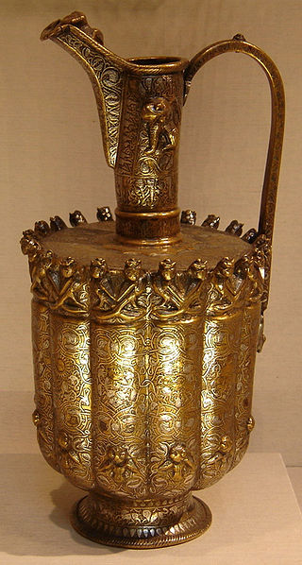

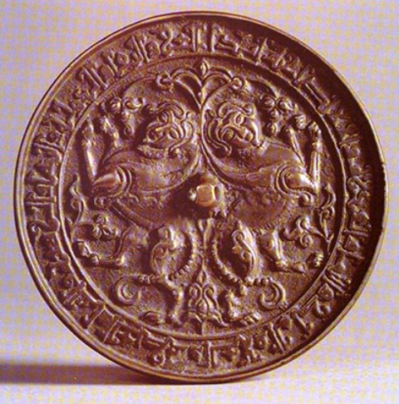
در این دوره فلزکاری نیز رونق داشت.
آینه گرد مفرغی:
برای تزئینات این آینه از دو ابوالهول1 در پشت آن کمک گرفته شده است ، این آینه متعلق به دربار شاهان سلاجقه روم (آناتولی) است که اکنون در موزه "لوور "پاریس در فرانسه نگهداری می شود.
ابریق، هنر فلزکاری دوره سلجوقی، از هرات، ۱۱۸۰ - ۱۲۱۰ م. ساخته شده از برنج با حکاکی برجسته و منبت کاری شده با نقره. محل نگهداری موزه بریتانیا، لندن.

Slide 36

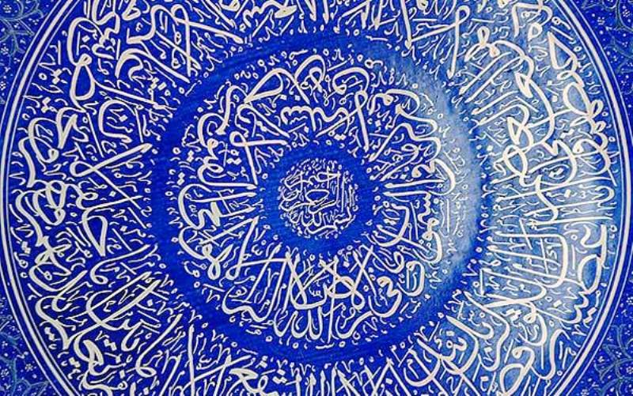
همچنین خوشنویسی، تذهیب و ساختن جلد کتاب از چرم و نقش انداختن بر روی آن نیز گسترش یافته بود.
میناکاری و خوشنویسی دوره سلجوقی

Slide 37
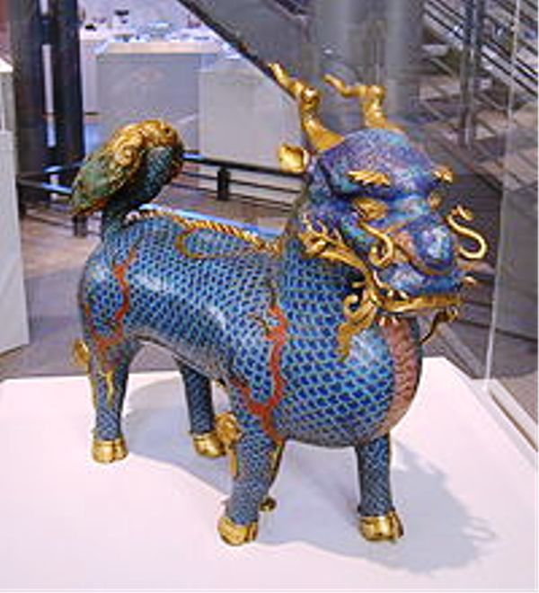
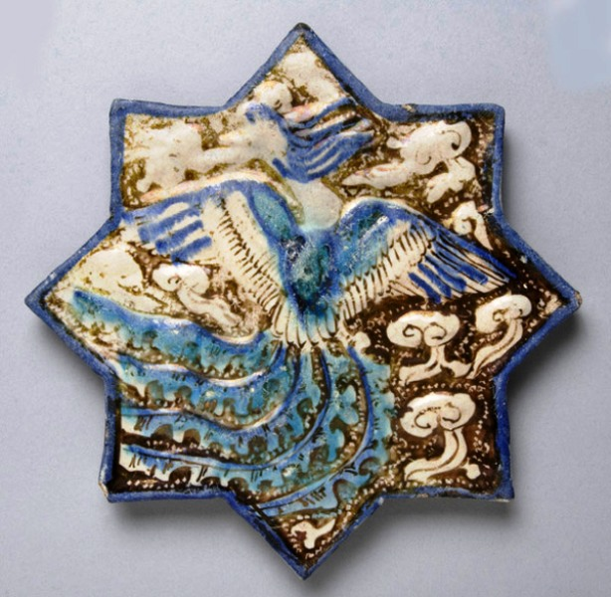
میناکاری و هنر دوره سلجوقی

Slide 38
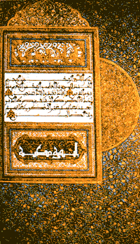

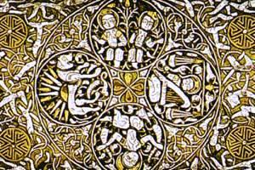
هنر تذهیب دوران سلجوقی

Slide 39
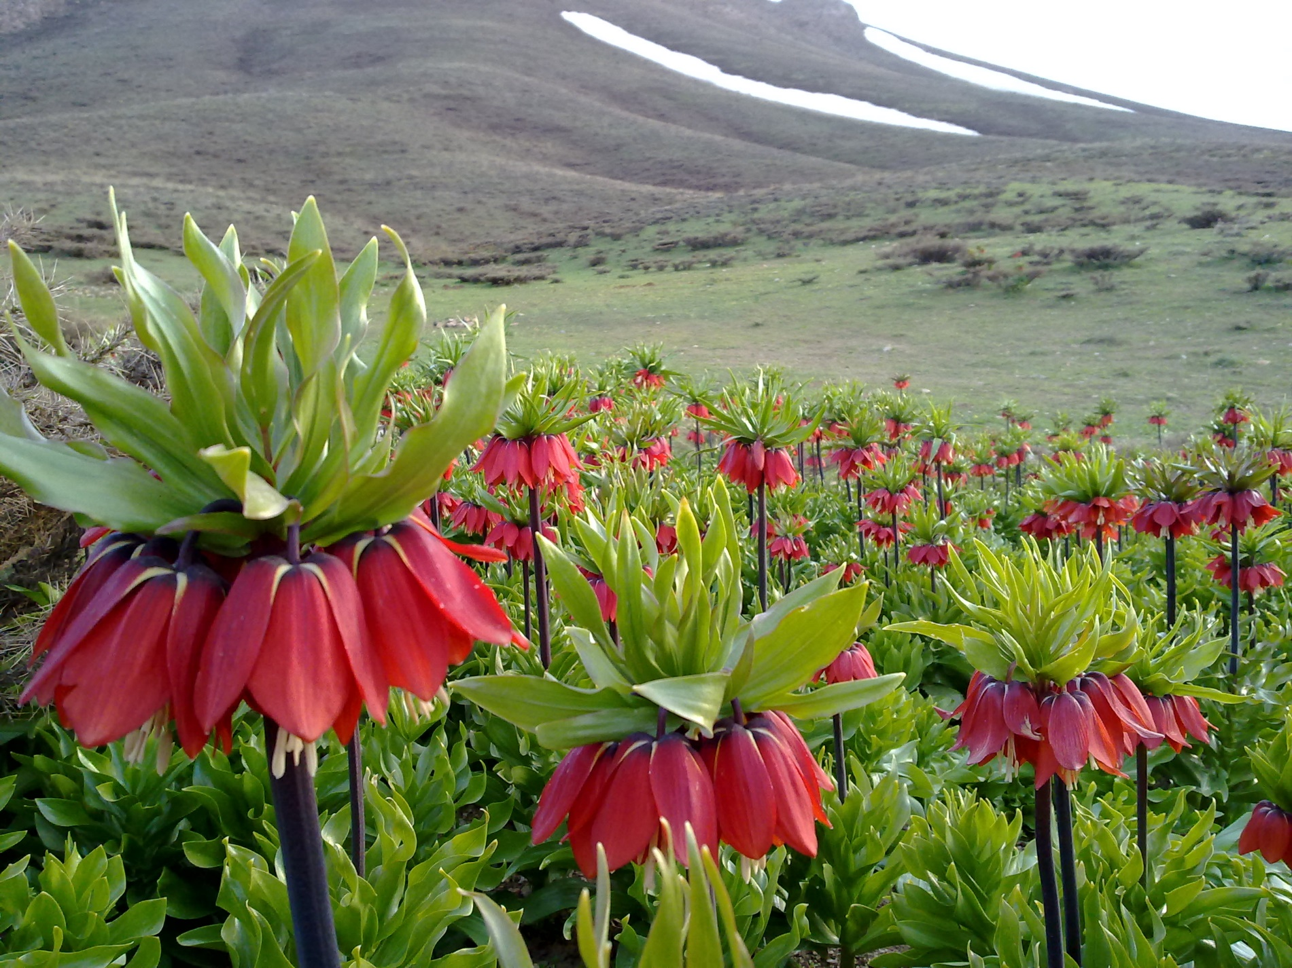
پایان

